Slide 1

UCHO II
Otorinolaryngologie
Magisterský studijní program VL a ZL LF MU
Klinika otorinolaryngologie a chirurgie hlavy a krku
Fakultní nemocnice u sv. Anny a LF MU v Brně
Přednosta: Doc. MUDr. Gál Břetislav, Ph.D.
Pekařská 53, Brno , 656 91

Slide 2
UCHO II
7. Nádory ucha
  - benigní a maligní nádory zevního ucha
  - nádory středouší (tympanojugulární paragangliom)
  - Neurinom nervi statoacustici
13. Sanační a rekonstrukční operace prováděné při chronickém zánětu středoušním a jeho následcích
15. Traumatologie středního a vnitřního ucha
  - přímé poranění bubínku a středouší
  - fraktury spánkové kosti
  - kontuze labyrintu
  - akustické trauma, barotrauma
  - nedoslýchavost z přetížení hlukem
16. Percepční porucha sluchu a rovnováhy
  - Morbus Ménièri
  - infekční poruchy sluchu a rovnováhy
  (labyrintitis, neuronitis vestibularis, Herpes zoster oticus)
  - toxické poruchy kochleovestibul. systému (ototoxicita)
  - idiopatická SSNHL
17. Rehabilitace sluchu
  - sluchadly
  - implantáty pro přímé kostní vedení
  - kochleární implantace

Slide 3
UCHO II
Benigní a maligní nádory zevního ucha
Benigní nádory zevního ucha (boltec, zvukovod)
    Široké spektrum útvarů různé histologické stavby
    Boltec
      veruky, kožní névy, solární keratóza, cornu cutaneum, aterom, hemangiom, lymfangiom
    Zevní zvukovod
      Exostozy (u plavců) , osteom
  Symptomy
    Pomalu rostoucí, nebolestivé útvary (při inflamaci bolestivost – aterom), převodní nedoslýchavost (při obstrukci lumen zvukovodu)
  Diagnostika
    ORL vyšetření
      Vyšetření boltce a periaurikulární krajiny pohledem a pohmatem
      Otomikroskopické vyšetření
    u kožních lézí spolupráce s dermatologem
    definitivní diagnóza často až z histologického vyšetření excidovaného útvaru
  Léčba
    většinou chirurgická

Slide 4
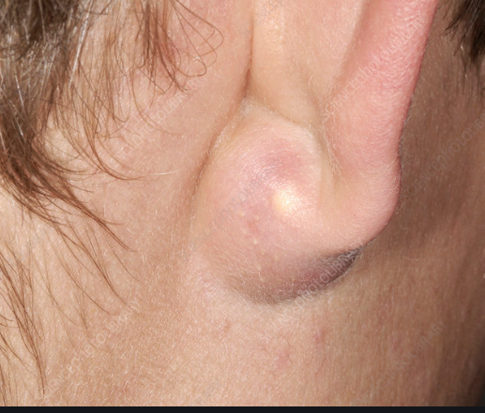
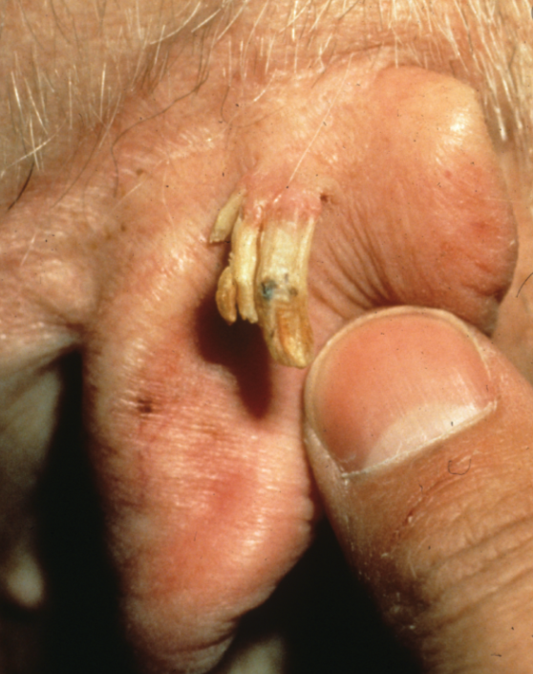
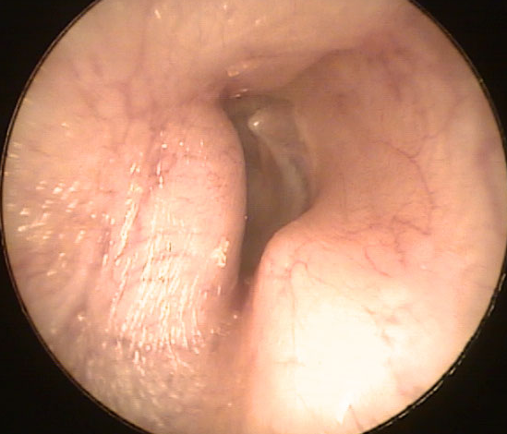
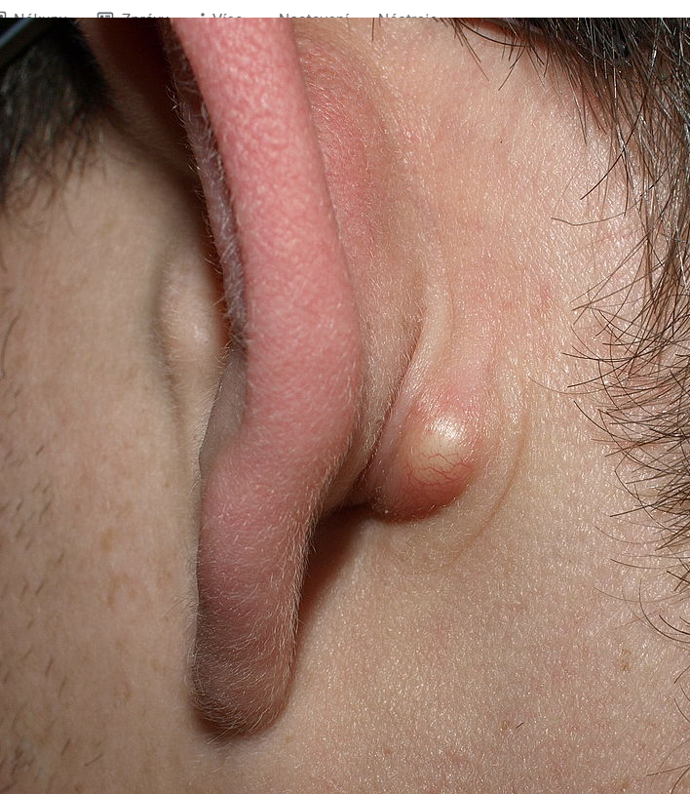
UCHO II
Benigní a maligní nádory zevního ucha
Obr.: 1 – cornu cutaneum, obr.2,3 – aterom, 4 – exostozy zvukovodu
Zdroj Obr.: Usatine P., The Color Atlas of Family Medicine, www.sciencephoto.com/media, www.entusa.com, 1.4.2020, upraveno

Slide 5
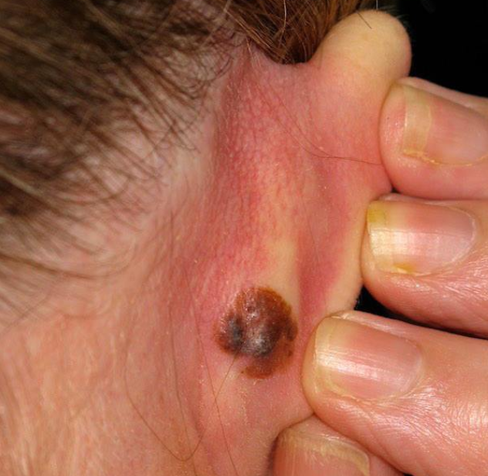
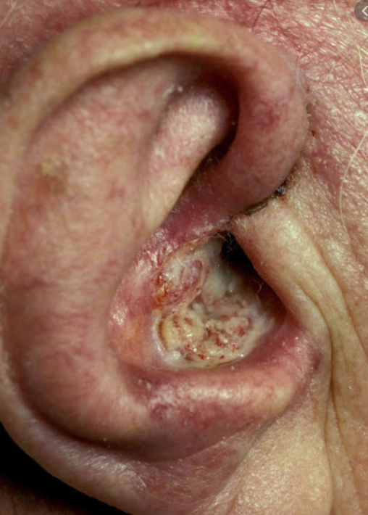
UCHO II
Benigní a maligní nádory zevního ucha
Maligní nádory zevní ucha
    Bazocelulární karcinom (bazaliom)
    Dlaždicobuněčný karcinom
    Maligní melanom
  Symptomy
    Rychle rostoucí exofyt nebo ulcerativní proces , většinou intermitentě krvácející, s destrukcí chrupavky či spánkové kosti, event. s nedoslýchavostí
    Basaliom – lokálně destruktivní proces, nemetastazuje
    Spinaliom – metastazuje lymfogenně , zakládá krční metastázy
    Melanom – šíření hematogenní i lymfogenní, rychle zakládá vzdálené metastázy
  Diagnostika
    ORL vyšetření
    Histologická verifikace – probatorní excize
    Melanom - spolupráce s dermatologem (provedení dermatoskopie)
Obr.1 – melanom retroaurik.krajiny, obr.2 – spinaliom zvukovodu, Zdroj obr.: www.melanoma.org.au, www.entusa.com

Slide 6
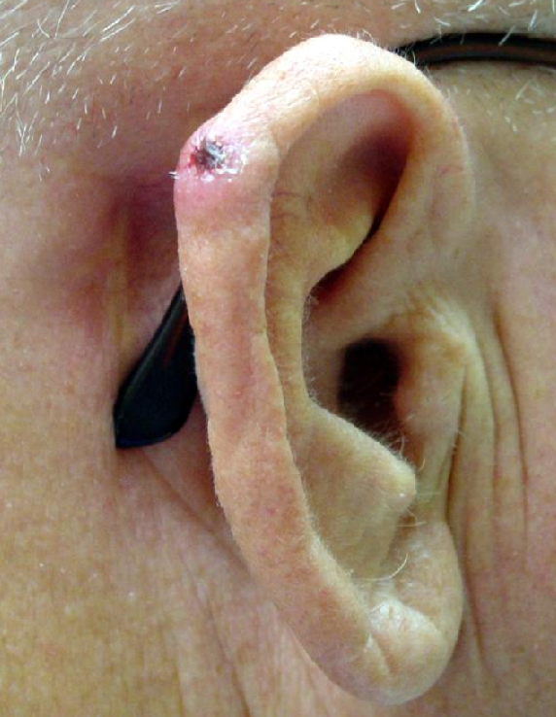
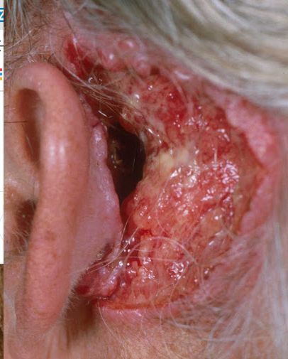
UCHO II
Benigní a maligní nádory zevního ucha
Maligní nádory zevní ucha
  Léčba
    Chirurgická:
      resekce nádoru s dostatečným bezpečnostním lemem s primární suturou
      u rozsáhlých tumorů spolupráce s plastickým chirurgem - lalokové plastiky
        plastiky posunem, volný lalok na cévní stopce apod.
      bloková krční disekce – dle typu nádoru a uzlinového nálezu na CT a při klinickém vyšetření
    Konzervativní
      Radioterapie
        Kurativní RT
          Inoperabilní tumor
        Adjuvantní režim
          U pozitivních resekčních okrajů
      chemoterapie, biologická léčba
        Paliace při diseminaci
Obr, 1, 2 - basaliom helixu boltce a retroaurikulární krajiny, Zdroj obr.: www.pinna.hawkelibrary.com

Slide 7
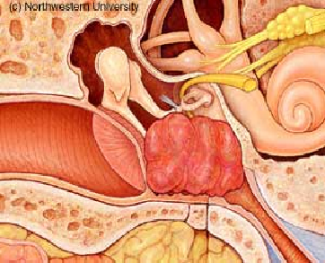
UCHO II
Nádory středouší (tympanojugulární paragangliom)
Definice
  Synonyma: paragangliom, chemodektom, glomus tumor
  Nádory vycházející z buněk neuroendokrinního systému APUD (amine precursor uptake and decarboxylation systém)
  V oblasti hlavy a krku - 3% všech paragangliomů
    nejčastěji jsou v oblasti spánkové kosti – tympanojugulární paragangliom
  V oblasti hlavy a krku nebývají hormonálně aktivní
  Benigní, pomalu rostoucí nádor (Maligní zvrat vzácně - 2-4%)
Obr. tympanojugulární paragangliom
Zdroj obr.: www.dizziness-and-balance.

Slide 8
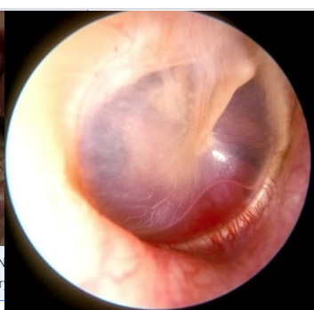
UCHO II
Nádory středouší (tympanojugulární paragangliom)
Symptomy
  tlak ve středouší
  pulzatorický tinnitus
  Převodní nedoslýchavost
    při postižení vnitřního ucha percepční nedoslýchavost a event. závratě
Diagnostika
  otomikroskopie
    nafialovělá pulsující masa za dolními kvadranty bubínku
  CT, MR, angiografie
Léčba
  chirurgická
    Malé, operabilní tumory
  Konzervativní (sledování) , event. RT
    u velkých nádorů
Obr. otoskopický nálezu paragangliomu
Zdroj obr.: www. hearinghealthmatters.org,

Slide 9
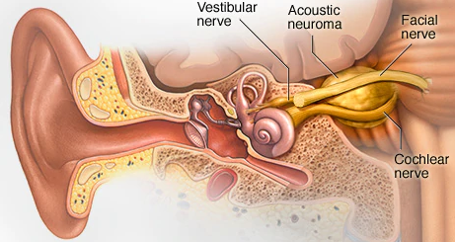
UCHO II vestibulární schwannom
Definice
  Synonymum - neurinom akustiku (neurinom nervi statoacustici) - obsolentní
  Nádor ze Schwannových buněk vestibulární porce n.VIII v oblasti vnitřního zvukovodu
  Rychlost růstu
    Neroustoucí /velmi pomalu rostoucí
      pod 0,1 cm/ rok
    Pomalu rostoucí
      Pod 1 cm / rok
    Rychle rostoucí
      Nad 1 cm/ rok
    Naprostá většina spadá do 1 a 2 skupiny,
    rychlá progrese je vzácná
Incidence
  0.8-2.3/100 000 obyvatel / rok
  Převažuj postižení žen ve všech věkových skupinách ( hlavně kolem 50 roku věku)
  Až 5% tumorů má hereditární původ (v rámci neurofibromatózy 2.typu)
  Tvoří 10% intrakraniálních tumorů
Obr. vestibulární schwannom,
Zdroj obr: www.mayoclinic.org/acoustic-neuroma

Slide 10
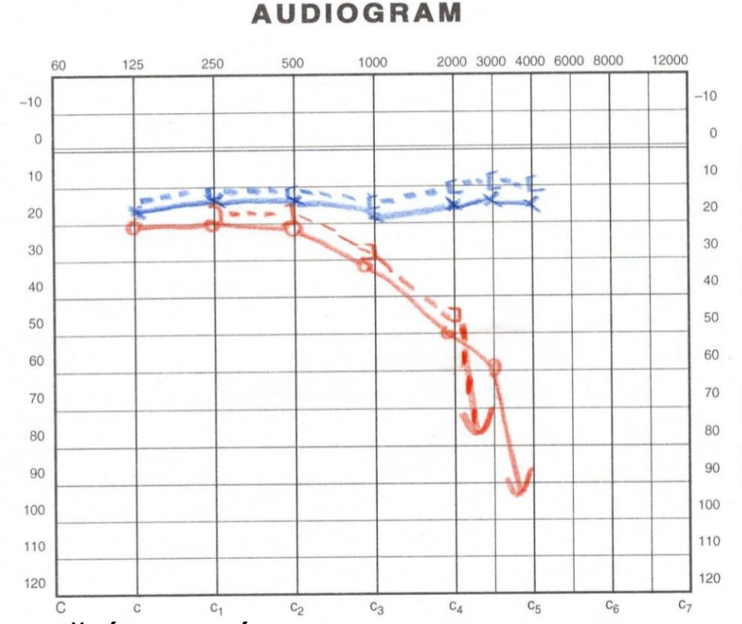
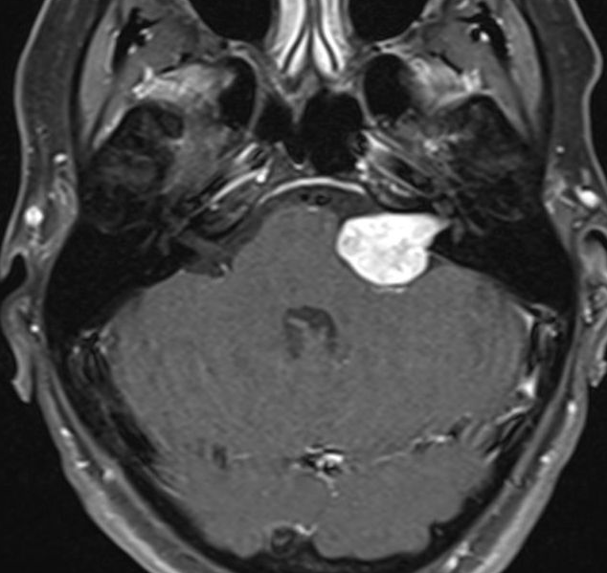
UCHO II vestibulární schwannom
Symptomy
  jednostranná nedoslýchavost
  tinnitus
  závrať (cca v 10 %)
  postižení hlavových nervů ( n. VII )
  Bolest hlavy v retroaurikulární a okcipitální oblasti (50%)
Diagnostika
  Normální otoskopický nález
  Audiometrie
    Jednostranná percepční basokochlární nedoslýchavost
    = pokles ve vysokých frekvencích
  BERA
    Známky retrokochleární léze
  MRI
Obr. nahoře: jednostraná percepční nedoslýchavost, zdraj: archiv KOCHHK FNUSA
dole: MR s nálezem vestibulárního schwannomu vlevo, www.dizziness-and-balance.com,

Slide 11
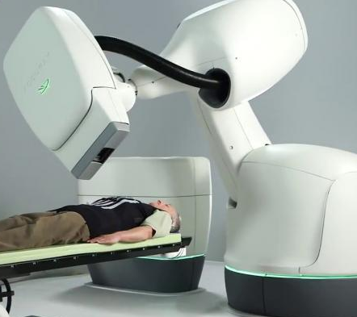
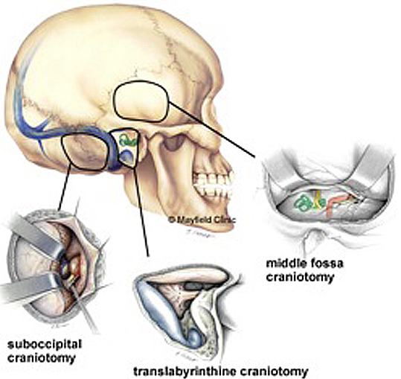
UCHO II vestibulární schwannom
Léčba
  Observace
    ve většině případů pomalý růst, nebo může přestat růst úplně
    malé nádory, dobrý sluch, nebo jediné slyšící ucho
  Stereotaktická chirurgie
    Leksellův gamma nůž, Cyber knife
  Mikrochirurgie
    „zlatý standard“
    kraniotomie - tři přístupy:
      retrosigmoidní
      subtemporální (middle fossa approach)
      translabyrintální
Obr. 1. CyberKnife, obr. 2. transkraniální přístupy
Zdroj obr.: www.itnonline.com/content/stanford-university-medical-center-acquire-second-accuray-cyberknife-m6-systém
www.anaa.org.au/acoustic-neuroma-treatment

Slide 12
UCHO II
7. Nádory ucha
  - benigní a maligní nádory zevního ucha
  - nádory středouší (tympanojugulární paragangliom)
  - Neurinom nervi statoacustici
13. Sanační a rekonstrukční operace prováděné při chronickém zánětu středoušním a jeho následcích
15. Traumatologie středního a vnitřního ucha
  - přímé poranění bubínku a středouší
  - fraktury spánkové kosti
  - kontuze labyrintu
  - akustické trauma, barotrauma
  - nedoslýchavost z přetížení hlukem
16. Percepční porucha sluchu a rovnováhy
  - Morbus Ménièri
  - infekční poruchy sluchu a rovnováhy
  (labyrintitis, neuronitis vestibularis, Herpes zoster oticus)
  - toxické poruchy kochleovestibul. systému (ototoxicita)
  - idiopatická SSNHL
17. Rehabilitace sluchu
  - sluchadly
  - implantáty pro přímé kostní vedení
  - kochleární implantace

Slide 13
UCHO II
Sanační a rekonstrukční operace
Sanační operace
  cílem je odstranit ložisko infekce (akutní / chronické) v oblasti spánkové kosti, které potenciálně může způsobit život ohrožující nitrolební komplikaci
Rekonstrukční operace
  cílem je obnovit sluchovou funkci
  Myringoplastika
    rekonstrukce bubínku
  Osikuloplastika
    rekonstrukce řetězce kůstek
Sanačně – rekonstrukční operace
  nejčastěji
  v rámci jednoho chirurgického zákroku je sanován zánět a provedena rekonstrukční operace

Slide 14
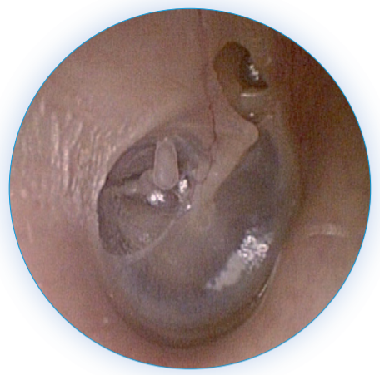
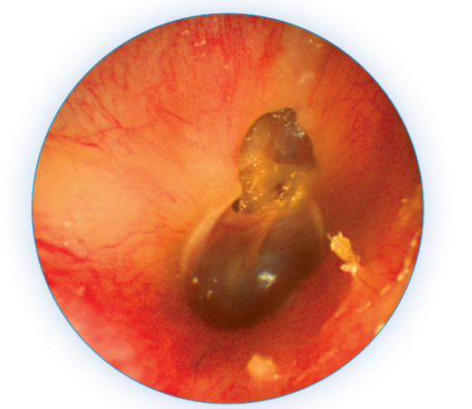
UCHO II
Sanační a rekonstrukční operace
Indikace operace
  přítomnost chronického epitympanálního zánětu (cholesteatomu)
  neúspěšná konzervativní léčba chronického středoušního zánětu (OMCH)
  řešení následků a komplikací OMCH
    Perforace bubínku, usurace řetězce kůstek, srůsty ..
Obr. Příklady indikací k operaci:
Vpravo: otoskopický nález cholesteatomu
Vlevo: nekontrolovatelná retrakční kapsa v epitympanu a mesotympanu
Zdroj: www.otorinolaryngologie.cz/dokumenty/PPP_OMCH.pdf

Slide 15
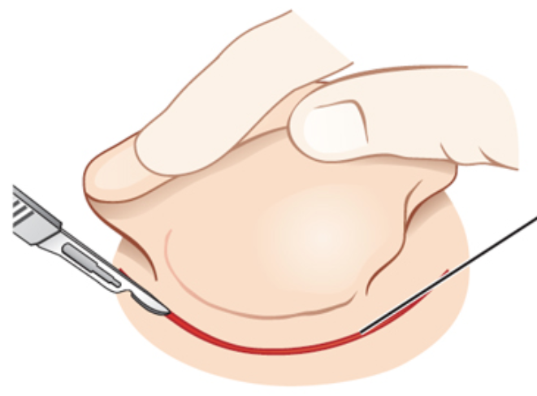
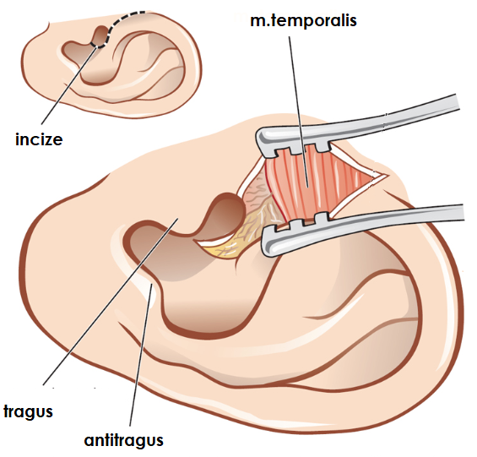
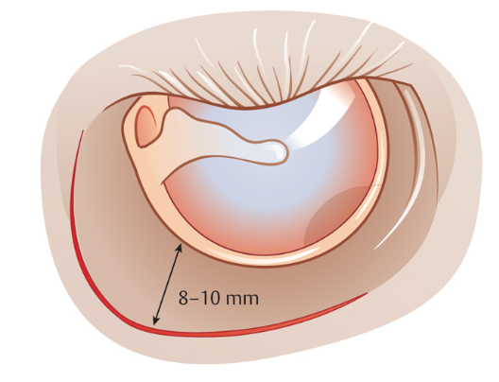
UCHO II
Sanační a rekonstrukční operace
Chirurgické přístupy ke spánkové kosti
  Volí se dle povahy a lokalizace onemocnění
  Retroaurikulární
    Kožní řez veden cca 5mm za retroaurikulární rýhou
    Preferovaný přístup u dětí
  Endaurální
    Kožní řez veden v sulcus helicotragicus
    Paralelně s dlouhou osou zvukovodu
    Často navazuje přístup endomeatální
  Endomeatální
    Kožní řez přímo v zevním zvukovodu - 5-10mm před bubínkem a jeho odklopením
  Kombinovaný
    Transmeatální a retroaurikulární
Obr. chirurgické přístupy do středouší
Zdroj obr.: Surgical Therapy of the Temporal Bone, www.neupsykey.com

Slide 16
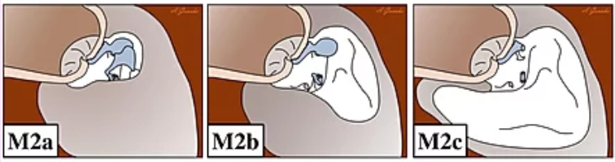
UCHO II
Sanační a rekonstrukční operace
Sanační operace
  Dle rozsahu trepanace a jeho vztahu k dutině bubínkové, nadbubínkové, antru, bradavkovému výběžku označujeme:
    Tympanotomie
    Atikotomie
    Antrotomie
    Mastoidektomie
    Dle potřeby výkony kombinujeme , např. atikoantrotomie, antromastoidetkomie,…
Obr.: atikotomie, atikoantrotomie, atikoantromastoidektomie, zdroj obr.: převzato z klasifikace SAMEO –ATO

Slide 17
UCHO II
Sanační a rekonstrukční operace
Sanační operace
  Antromastoidektomie
    Odstranění systému sklípků v bradavčitém výběžku, včetně uvolnění antra a aditu – rozšíření komunikace do dutiny bubínkové
    Retroaurikulární přístup
    Indikace
      Akutní i chronická masoiditida
      Intratemporální či intrakraniální zanětlivé komplikace středoušního zánětu
      Zavedení kochleárního implantatu
  Atikotomie
    Otevření a sanace v dutině nadbubínkové
    Endaurální (event. retroaurikulární ) přístup
    Indikace
      Méně rozsáhlý cholesteatom

Slide 18
UCHO II
Sanační a rekonstrukční operace
Sanační operace
  Atikoantrotomie a atikoantromastoidektomie
    Odstranění ostitického ložiska /granulací / cholesteatomu, které narušují stěny dutiny nadbubínkové a propagují se do antra, popřípadě mastoidních sklepů
    Přístup endaurální + endomeatální u AAT (event. kombinovaný u AAM)
    Otevřená technika (canal-wall-down)
      Odstranění zadní horní stěny kostěného zvukovodu
      Při otoskopickém vyšetření vidéme trepanační dutinu
      Revizní operace „second look“ není standardně indikován
    Uzavřená technika (canal-wall-up)
      zadní horní stěny zvukovodu nebyla odstraněna / Rekonstrukce zadní horní stěny zvukovodu
      Do 1 roku po operaci doporučena revizní operace („secnd look“)

Slide 19
UCHO II
Sanační a rekonstrukční operace
Rekonstrukční operace (tympanoplastiky)
  Cílem je náprava sluchu
    Samostatný výkon
      Např. myringoplastika
    Součástí je sanační výkon
      Např. atikoantrotomie pro cholesteatom s následnou myringoplastikou a osikuloplastikou
  Typy výkonů
    Myringoplastika
    Osikuloplastika
    Myringoplastika s osikuloplastikou

Slide 20
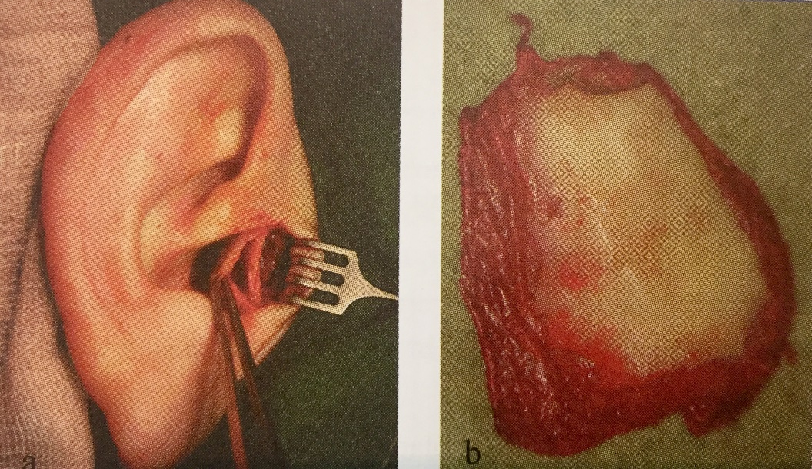
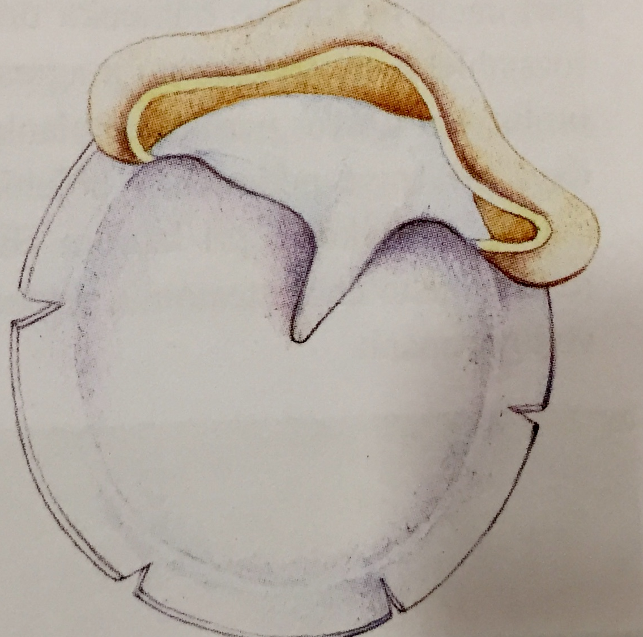
UCHO II
Sanační a rekonstrukční operace
Rekonstrukční operace (tympanoplastiky)
  Myringoplastika
    Rekonstrukce bubínku
    Cílem je uzavřít perforaci v bubínku a tím zlepšit převodní nedoslýchavost a zamezit recidivujícím akutním středoušním zánětům
    Podmínkou je předoperační zklidnění středouší a dobrá funkce Eustachovy tuby
      ucho musí být bez výtoku minimálně 6 měsíců
    Operační postup
      Endomeatální řez, odklopení perforovaného bubínku
      Odběr chondroperichondriálního štěpu (z tragu) / svalové fascie (z m.temporalis)
      Štěp uložen retromyringicky
Zdroj obr.: Z knihy Cholesteatom, Chrobok V.

Slide 21
UCHO II
Sanační a rekonstrukční operace
Rekonstrukční operace (tympanoplastiky)
  Osikuloplastiky
    Spektrum operací, jejichž účelem je rekonstrukce části nebo celého řetězce kůstek
      obnovení převodního systému středouší
    Materiál používaný při osikuloplastice
      autologní štěpy (chrupavka, kost)
      biokompatibilní protézy (TORP, PORP - vyrobené z titanu)
    Typy operací
      Kolumelizace (myringostapedopexe)
        Při destrukci kůstek v epitympanu (kladívka, kovadinky)
        Transpozice bubínku (případně jeho plastiky) na hlavičku třmínku
      Transpozice sluchových kůstek
        Úprava tvaru a pozice některých z kůstek
      TORP – totální osikulární protéza
        V případě, že je zachovaná pouze ploténka třmínku
      PORP – parciální osikulární protéza
        V případě zachovalého celého třmínku

Slide 22
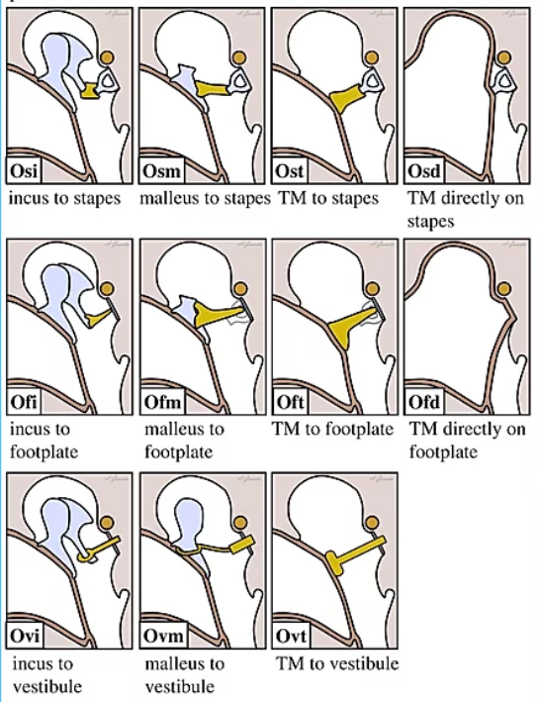
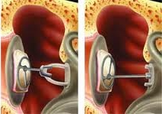
UCHO II
Sanační a rekonstrukční operace
PORP
(partial ossicular replacement prothesis)
TORP
(total ossicular replacement prothesis)
Zdroj obr.: převzato z klasifikace SAMEO –ATO, www.kckentcentre.com

Slide 23
UCHO II
7. Nádory ucha
  - benigní a maligní nádory zevního ucha
  - nádory středouší (tympanojugulární paragangliom)
  - Neurinom nervi statoacustici
13. Sanační a rekonstrukční operace prováděné při chronickém zánětu středoušním a jeho následcích
15. Traumatologie středního a vnitřního ucha
  - přímé poranění bubínku a středouší
  - fraktury spánkové kosti
  - kontuze labyrintu
  - akustické trauma, barotrauma
  - nedoslýchavost z přetížení hlukem
16. Percepční porucha sluchu a rovnováhy
  - Morbus Ménièri
  - infekční poruchy sluchu a rovnováhy
  (labyrintitis, neuronitis vestibularis, Herpes zoster oticus)
  - toxické poruchy kochleovestibul. systému (ototoxicita)
  idiopatická SSNHL
17. Rehabilitace sluchu
  - sluchadly
  - implantáty pro přímé kostní vedení
  - kochleární implantace

Slide 24
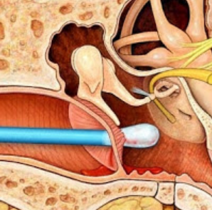
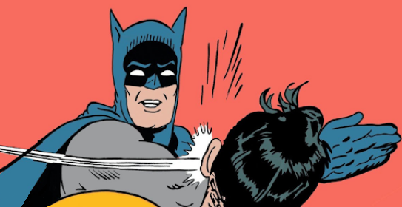
UCHO II
Přímé poranění bubínku a středouší
Poranění (perforace) bubínku
  Přímé
    cizí těleso
      okuje, osina
    Nešetrná manipulace ve zvukovodu
      Čištění ucha
    Iatrogenní poranění
      Nešetrný výplach cerumenu ve zvukovodu při atrofické jizvě bubínku
    fraktury spánkové kosti
  Nepřímé
    Barotrauma
      facka, výbuch, skok do vody, potápění…
  Může být spojeno s poraněním středouší (poranění řetězce kůstek)
Obr.: poranění bubínku
www.ent-istanbul.com, www.humanisti.sk

Slide 25
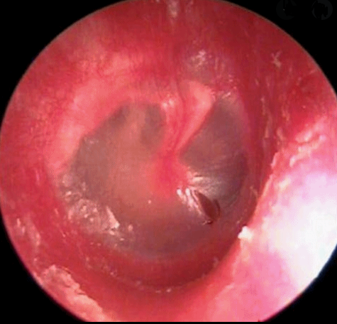
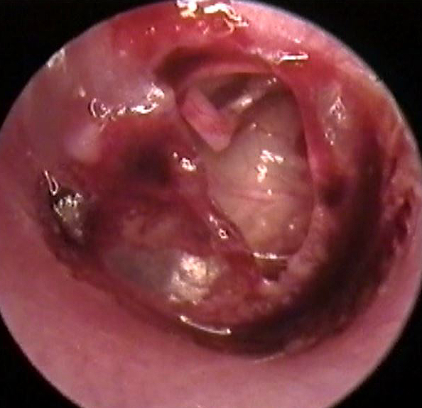
UCHO II
Přímé poranění bubínku a středouší
Poranění (perforace) bubínku
  Otoskopický nález perforace bubínku:
Štěrbinovitá perforace bubínku pravého ucha
Zdroj obr: www.ent-istanbul.com
Rozsáhlá perforace zadní poloviny bubínku levého ucha
Zdroj obr.: www.entusa.com

Slide 26
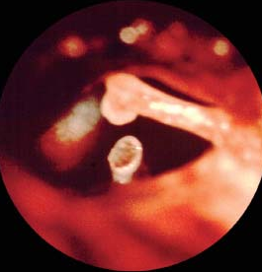
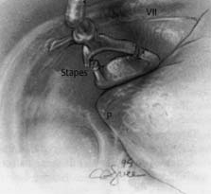
  UCHO II
  Přímé poranění bubínku a středouší
Poranění středoušních kůstek
  mechanismus vzniku poranění je podobný jako u poranění bubínku
  může být spojeno s poraněními bubínku, ale může být i za intaktním bubínkem
  Příklady poranění
  luxace inkudostapediálního skloubení fraktura ramének třmínku
Zdroj: obr.: O’Connell, B. P., Lambert, P. R., & Huang, M. Y. 22 Temporal Bone Trauma.

Slide 27
UCHO II
Přímé poranění bubínku a středouší
Symptomy
  výtok z ucha, bolest, nedoslýchavost, tinitus, závrať
Klinický nález
  Otomikroskopie
    Krev ve zvukovodu, perforace bubínku
    Prokrvácený / intaktní bubínek (izolované poranění středouší)
  Audiogram
    Převodní nedoslýchavost, „protézkový test“ (test, zda se jedná o izolovanou perforaci bubínku event. s poraněním středoušních kůstek
  Riziko rozvoje sekundárního zánětu středního ucha
Léčba
  Perforace bubínku
    antibiotika (prevence středoušního zánětu)
    malá perforace se zahojí spontánně
    překrytí hedvábím / cigaretovým papírkem
    myringoplastika u velkých perforací, které nelze vyřešit konzervativně
  Léčba poranění středoušních kůstek
    osikuloplastika

Slide 28
UCHO II
Fraktury spánkové kosti
Synonyma
  laterobazální zlomeniny, temporobazální zlomeniny
Mechanismy poranění
  dopravní havárie, pády z výšky na záhlaví apod.
Symptomy
  Pacient je většinou v bezvědomí, či v umělém spánku na ARK, NCH
Klinický nález
  Převážně spojeno s nitrolební komplikací
    intrakraniální krvácení, kontuze mozku, poranění mozkových obalů a likvorea
  porucha sluchu
    převodní (středouší) / percepční (vnitřní ucho) / smíšená
  krvácení ze zvukovodu, hemotympanum (až v 90%)
  poranění hlavových nervů (hlavně n VII)
  podkožní hematom v retroaurikulární krajině

Slide 29
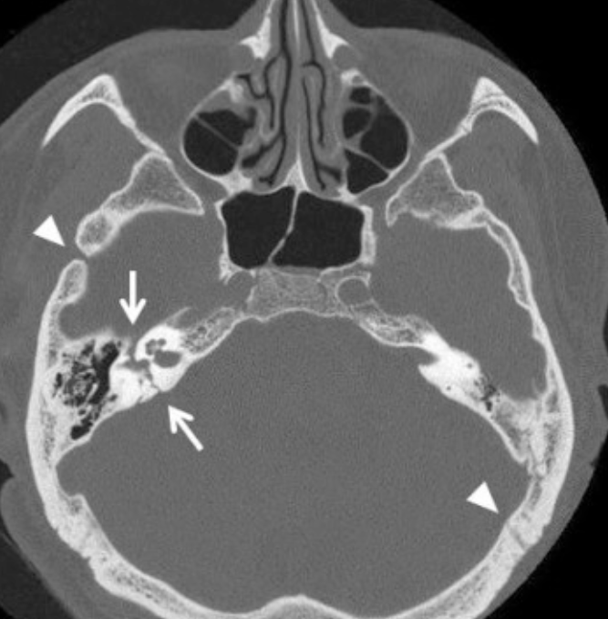
UCHO II
Fraktury spánkové kosti
Diagnostika
  Anamnéza
  ORL vyšetření - oto(mikro)skopie
    Vyšetření sluchu dle stavu pacienta
      Klasická sluchová zkouška hlasitou řečí a šepotem , ladičkové zkoušky
      Audiogram, tympanogram
  Zobrazovací vyšetření - HRCT pyramid
  Vyšetření n.VII a n.VIII
  Neurologické vyšetření
Dělení zlomenin spánkové kosti:
  Nepetrózní
    šupina spánkové kosti
    mastoidní kost
    tympanická kost
  Petrózní
    s postižením otické kapsuly
      labyrint, kochlea, vestibulum, polokruhovité kanálky
        vys. riziko poranění n. VII, likvorey, perc. nedoslýchavosti
    bez postižení otické kapsuly
Obr. Fraktura spánkové kosti zasahující otickou kapsulu,
Zdroj obr.: www.radiopaedia.org,

Slide 30
UCHO II
Fraktury spánkové kosti
Léčba
  konzervativní
    observace, antibiotika, antiemetika, antivertiginoza, analgetika, kortikoidy
  chirurgická
    indikována individuálně
    časná chirurgická léčba
      zohledňována je dynamika rozvoje symptomů (likvorea, paréza n VII. - dekomprese, apod.)
    elektivní
      řešení převodní nedoslýchavosti

Slide 31
UCHO II
Kontuze labyrintu
Mechanismus vzniku
  tupé poranění spánkové kosti nebo lebky
  mikrotraumata blanitého labyrintu, smísení endolymfy a perilymfy, krvácení do labyrintu, sekundárně jizvení labyrintu
  často společně s komocí mozkovou
Příznaky
  Nedoslýchavost , tinnitus, závratě
Klinický nález
  Normální otoskopický nález
  Percepční nedoslýchavost , tinnitus
  Periferní vestbibulární syndrom
Léčba
  kortikoterapie

Slide 32
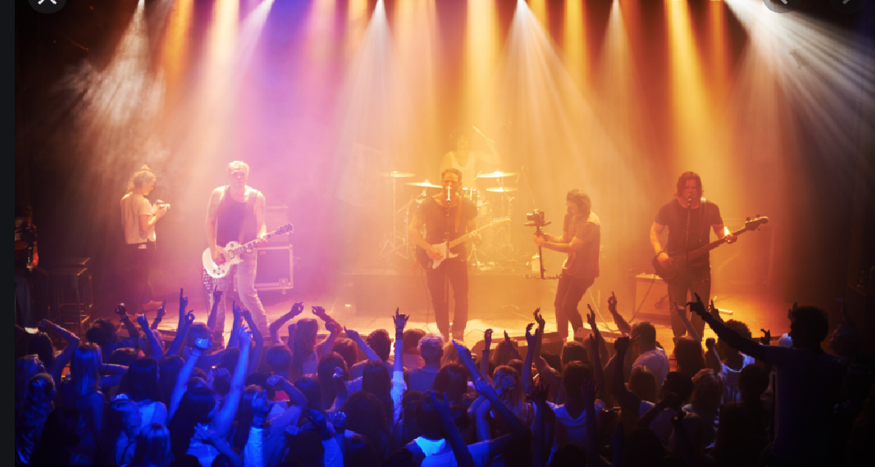
UCHO II
Akustické trauma, barotrauma
Akutrauma
  poškození sluchu hlukem
  Hluk
    každý zvuk, který působí na organizmus škodlivě
  Patogeneze
    při krátkodobá expozice hluku - reverzibilní zvýšení sluchového prahu
      Hlasitá hudba, výstřel
    trvalá / intenzivní hluková zátěž – trvalé zvýšení sluchového prahu
      poškození vláskových buněk a podpůrných buněk
      trhliny Reissnerovy membrány
      edém stria vascularis
      vnější vláskové buňky jsou na poškození hlukem citlivější
Obr. www.healthline.com

Slide 33
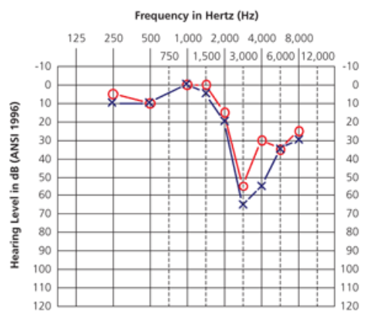
UCHO II
Akustické trauma, barotrauma
Akutrauma
  Symptomy
    Zalehnutí ucha a tinnitus
  Klinický nález
    Otoskopický nález je normální
    Audiometrie
      Různé stupně percepční poruchy
      ve vysokých frekvencích (3-6kHz)
      Tinnitus
  Léčba
    Kortikoidy , tiché prostředí
Obr.: oboustranná percepční nedoslýchavost ve vysokých frekvencích
WALKER, Jennifer Junnila, et al. Audiometry screening and interpretation. American family physician.

Slide 34
UCHO II
Akustické trauma, barotrauma
Barotrauma
  strukturální poškození bubínku, struktur středního a vnitřního ucha působením tlakových změn
  rozsah poškození je různý
    ruptura bubínku, poškození řetězce kůstek, poškození vnitřního ucha
  Etiologie
    změna tlaku při sestupu letadla
    potápění
      Pozn.: při potápění do hloubky 5m se zvyšuje tlak oproti atmosférickému o 50% tj. 0.5kg/cm2 – při této hodnotě se trhá bubínek, potapěči se musí vynořovat postupně a vyrovnávat tlak Valsalvovým manévrem
    facka
    skok do vody
    výbuch

Slide 35
UCHO II
Akustické trauma, barotrauma
Barotrauma
  Symptomatologie:
    porucha sluchu
    závrať
    tinnitus
    bolest ucha
    výtok z ucha
  Diagnostika:
    otoskopie:
      různý stupeň poškození - zarudnutí bubínku, perforace, výtok,..
    audiometrie:
      převodní nebo percepční nedoslýchavost
  Léčba:
    Chirurgická v oblasti středního ucha
      poranění středoušních kůstek, bubínku)
    Konzervativní v oblasti vnitřního ucha
      Kortikoidy, tiché prostředí
      Hedvábná protézka při izolovaném poranění bubínku („protézkový test“)

Slide 36
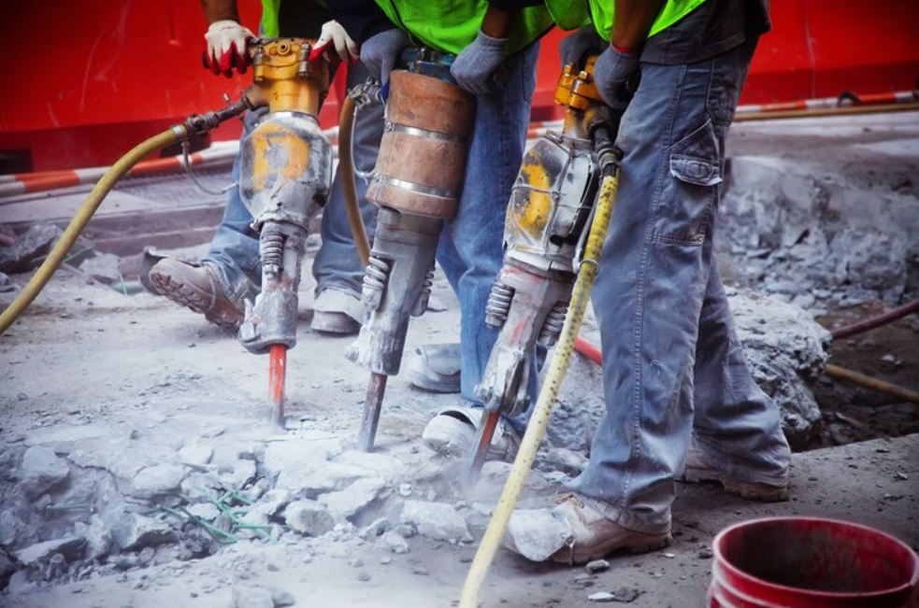
UCHO II
Nedoslýchavost z přetížení hlukem
Akutní expozice hluku
  Akutrauma
  Barotrauma
Chronická expozice hluku
  Vznik po dlouhotrvající expozici nadměrným hladinám hluku nad 90dB
  často v pracovním prostředí
Zdroj pbr.: www.cooperator.com

Slide 37
UCHO II
Nedoslýchavost z přetížení hlukem
Jak reaguje lidské ucho na hluk?
  zpočátku reverzibilní posun sluchového prahu
  po několikaleté expozici ireverzibilní poškození vláskových buněk
    nejcitlivější je fr. 4kHz (postiženo nejdříve)
    postižený vadu nemusí vnímat
    postupně prohlubování sluchové ztráty na sousední frekvence
    porucha symetrická (pokud není výrazněji exponováno jedno ucho)
    tinnitus
    při vyřazení z hlučného prostředí se ztráta sluchu dále nezhoršuje

Slide 38
UCHO II
Nedoslýchavost z přetížení hlukem
Chronická expozice hluku
  Symptomatologie
    Postupně progredující porucha sluchu a tinnitus
  Diagnostika
    Anamnéza
      Hlučné pracovní prostředí
    ORL vyšetření
      Normální otoskopický nález
      Audiometrie
        Symetrická percepční hypacuze ve vysokých frekvencích s maximem na. 4kHz
  Diferenciální diagnostika
    presbyakuze
    poinfekční nebo poléková porucha sluchu
    nádory mostomozečkového koutu (MMK)

Slide 39
UCHO II
7. Nádory ucha
  - benigní a maligní nádory zevního ucha
  - nádory středouší (tympanojugulární paragangliom)
  - Neurinom nervi statoacustici
13. Sanační a rekonstrukční operace prováděné při chronickém zánětu středoušním a jeho následcích
15. Traumatologie středního a vnitřního ucha
  - přímé poranění bubínku a středouší
  - fraktury spánkové kosti
  - kontuze labyrintu
  - akustické trauma, barotrauma
  - nedoslýchavost z přetížení hlukem
16. Percepční porucha sluchu a rovnováhy
  - Morbus Ménièri
  - infekční poruchy sluchu a rovnováhy
  (labyrintitis, neuronitis vestibularis, Herpes zoster oticus)
  - toxické poruchy kochleovestibul. systému (ototoxicita)
  idiopatická SSNHL
17. Rehabilitace sluchu
  - sluchadly
  - implantáty pro přímé kostní vedení
  - kochleární implantace

Slide 40
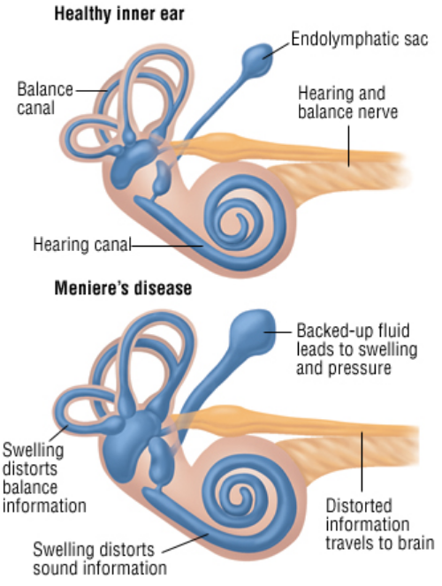
UCHO II
Morbus Ménieri
Definice
  onemocnění vnitřního ucha charakterizované záchvaty závratí periferního typu, s fluktuující poruchou sluchu, tinnitem a pocitem plnosti v uchu
Etiologie
  idiopatické onemocnění
  Příčinou je endolymfatický hydrops
    nerovnováha mezi tvorbou a odtokem endolymfy
      Zvýšená produkce endolymfy
      Snížená resorpce endolymfy v saccus endolymphaticus
      narůstání tlaku endolymfy v blanitém labyrintu
      ruptura Reissnerovy membrány
      Smísení endolymfy s perilymfou
Obr.: endolymfatický hydrops, zdroj: www.health.harvard.edu - menieres-disease-a-to-z

Slide 41
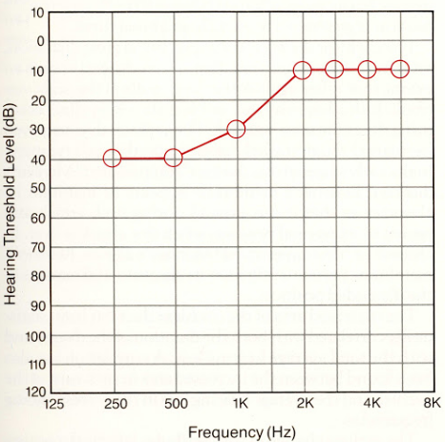
UCHO II
Morbus Ménieri
Symptomatologie
  V úvodu pocit plnosti v uchu, nauzea,zvracení
  závrať - trvá minuty až hodiny (nejdéle 24h)
  zhoršení sluchu
  tinnitus
Klinický obraz
  obraz periferního vestibulárního syndromu
  percepční porucha sluchu – tzv. hydropická křivka s poklesem v hlubokých frekvencích
    (apikochleární percepční nedoslýchavost)
Léčba
  Kortikosteroidy ( v akutní fázi)
  Betahistin
  u úporných závratí nereagujích na jinou léčbu:
    chemická labyrintektomie (gentamycin)
    chirurgická dekomprese endolymfatického saku
Obr. hydropická křivka
www.innerear.hawkelibrary.com

Slide 42
UCHO II
Labyrintitida
Definice
  zánět vnitřního ucha
Dělení
  Akutní – difuzní (labyrintitis difusa)
    Serosní (labyrintitis serosa)
    Hnisavá (labyrintitis purulenta)
  Chronická – ohraničená (labyrintitis circumscripta)
    v souvislosti s OMCH (cholesteatom), např. píštěl labyrintu (laterálního kanálku)

Slide 43
UCHO II
Labyrintitida
Patogeneze
  Viry, bakterie a jejich toxiny
  cesty šíření infekce do vnitřního ucha
    otogenní (OMA, OMCH)
    meningogenní (meningitida)
    perioperační kontaminace perilymfy (třmínková chirurgie)
Symptomatologie
  Nedoslýchavost - percepční nedoslýchavost
  Závratě – obraz periferního vestibulárního syndromu
Léčba
  Konzervativní
    antibiotika, kortikoidy
  Chirurgická
    sanace akutního či chronického zánětu středního ucha
    vzácně labyrintektomie

Slide 44
UCHO II
Vestibulární neuronitida
Definice
  náhlé izolované jednostranné postižení vestibulární části n.VIII
Incidence, epidemiologie
  2. nejčastější příčina periferního vertiga (po BPPV)
  postihuje převážně mladší jedince (30-40 let)
Etiologie
  pravděpodobně virová
    často vzniká v návaznosti na infekt HCD

Slide 45
UCHO II
Vestibulární neuronitida
Klinický obraz
  obraz periferního vestibulárního syndromu
  Silný vegetativní doprovod (zvracení)
  bez poklesu sluchu
Léčba
  Antiemetika
  kortikosteroidy
  betahistin
  vestibulární rehabilitace co nejdříve po odeznění akutních symptomů (za 3-5 dní)
Dif. Dg
  CMP

Slide 46
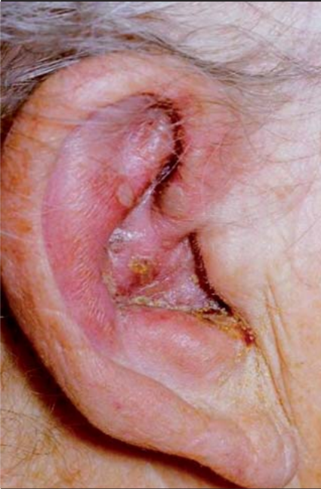
UCHO II
Herpes zoster oticus
Definice
  onemocnění způsobené virem Varicella-zoster
  reaktivace latentní formy viru v gangliích senzitivních nervů - ganglion geniculi
Symptomatologie:
  Ramsay – Hunt syndrom:
    herpetický výsev na kůži boltce nebo ve zvukovodu
    percepční porucha sluchu
    porucha rovnováhy (periferní vestibulární syndrom)
    obrna lícního nervu
  výrazná bolestivost a svědění ucha
Obr.: Herpes zoster oticus
Ambler Z., Periferní paréza nervus facialis, Interní medicína pro praxi, 2010; 12(9)
30.3.2020

Slide 47
UCHO II
Herpes zoster oticus
Léčba
  antivirotika – acyklovir
  kortikosteroidy
  Analgetika
  Vitaminy (skupiny B)
  Antihistaminika
Následky
  může být trvalá porucha vestibulokochleární funkce i lícního nervu

Slide 48
UCHO II
Toxické poruchy kochleovestibulárního systému
Ototoxicita
  Definice
    dočasné / trvalé poškození funkce vnitřního ucha chemickou látkou
  Etiologie
    zpravidla iatrogenní
      nežádoucí účinek léků
      cílená terapie (m. Méniére), účinek závisí na dávce
  ototoxické látky působí na kochleu nebo na vestibulární ústrojí nebo kombinovaně:
  Kochleární - kochleotoxicita
    kličková diuretika, erytromycin, salicyláty, cis platina, chinin
  Vestibulární - vestibulotoxicita
    aminoglykosidy - streptomycin, gentamycin, tobramycin
  Kochleovestibulární
    aminoglykosidy, megadávky PNC, cisplatina, taxol, Amiodaron, nitrofurantoin, alkohol, organofosfáty, těžké kovy

Slide 49
UCHO II
Idiopatická SSNHL
Sudden sensorineural hearing loss
  Definice
    náhle vzniklá idiopatická percepční ztráta sluchu
    pokles o 30dB a více na 3 sousedních frekvencích
  Symptomy
    Percepční nedoslýchavost
      nejčastěji jednostranná
    tinnitus
    někdy porucha rovnováhy
  Diagnostika
    audiometrie
  Léčba
    Kortikosteroidy
    Ticho a klidový režim
    Hyperbarická komora

Slide 50
UCHO II
7. Nádory ucha
  - benigní a maligní nádory zevního ucha
  - nádory středouší (tympanojugulární paragangliom)
  - Neurinom nervi statoacustici
13. Sanační a rekonstrukční operace prováděné při chronickém zánětu středoušním a jeho následcích
15. Traumatologie středního a vnitřního ucha
  - přímé poranění bubínku a středouší
  - fraktury spánkové kosti
  - kontuze labyrintu
  - akustické trauma, barotrauma
  - nedoslýchavost z přetížení hlukem
16. Percepční porucha sluchu a rovnováhy
  - Morbus Ménièri
  - infekční poruchy sluchu a rovnováhy
  (labyrintitis, neuronitis vestibularis, Herpes zoster oticus)
  - toxické poruchy kochleovestibul. systému (ototoxicita)
  - idiopatická SSNHL
17. Rehabilitace sluchu
  - sluchadly
  - implantáty pro přímé kostní vedení
  - kochleární implantace

Slide 51
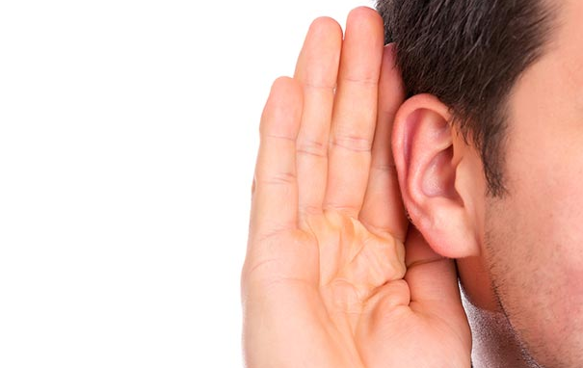
UCHO II
Rehabilitace sluchu
Problém s rozuměním řeči bývá při prahu sluchu kolem 40dB
Při volbě sluchové pomůcky vycházíme z tíže sluchového postižení
  tónová audiometrie
  slovní audiometrie
  (objektivní audiometrie)
Respektujeme preference pacienta
www.personneltoday.com

Slide 52
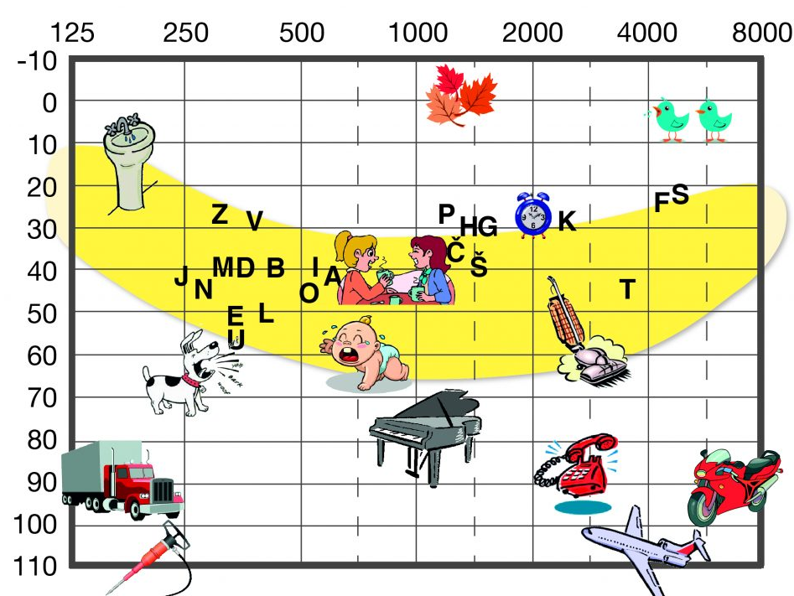
UCHO II
Rehabilitace sluchu
Co slyší pacienti s různou tíží sluchové vady?
Obr. audiologická charakteristika některých zvuků (osa y - intenzita v dB, osa x – kmitočet v Hz)
Zdroj obr.: www.deaf-ostrava.cz

Slide 53
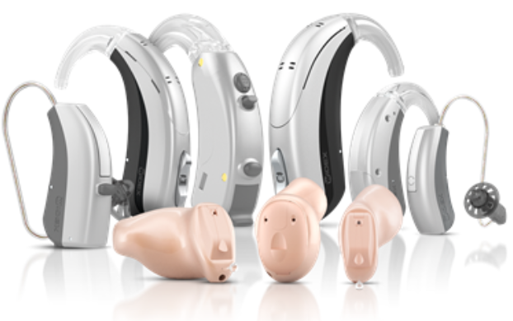
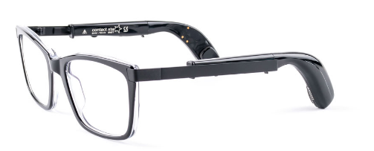
UCHO II
Sluchadla
Kompenzační pomůcky indikované při poruše slyšení a rozumění řeči
Indikace
  U osob s poruchou slyšení či rozumění, nebo tyto potíže u nich vnímají komunikační partneři
  Téměř všichni pacienti s převodní / percepční / smíšenou poruchou sluchu
  horní hranice slyšení je 90dB
  snaha o binaurální korekci (sluchadla na obě uši)
  U dětí co nejdříve - stimulace sluchových center na vývoj řeči
Kontraindikace
  chronický výtok ze zvukovodu / praktická hluchota
Obr.: brýlová sluchadla, www.audionika.cz
Obr.: různé typy a provedení sluchadel, www.widex.cz

Slide 54
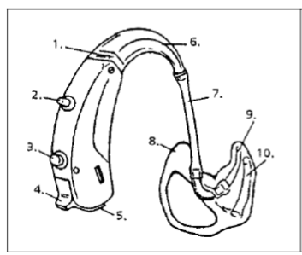
UCHO II
Sluchadla
Typy sluchadel
  Dle zpracování zvuku
    analogová / digitání (používají se dnes)
  Dle tvaru
    Kanálová, zvukovodová, boltcová, závěsná, kapesní, brýlová
  řada vysoce výkonných moderních sluchadel
  limitem je cena
Charakteristika přístroje
  sofistikovaná zařízení
  směrové mikrofony
  zvuk zesilují, upravují, zbavují nežádoucího šumu,
  zdůrazňují řeč apod.
Části sluchadla:
mikrofon
regulátor hlasitosti (zesilovač)
přepínač programů
vypínač
zásuvka pro baterii
hák sluchadla
plastová hadička
ušní koncovka
zvukový výstup (reproduktor)
větrací trubička
Obr.: části sluchadla, Zdroj obr.: www.widex.cz

Slide 55
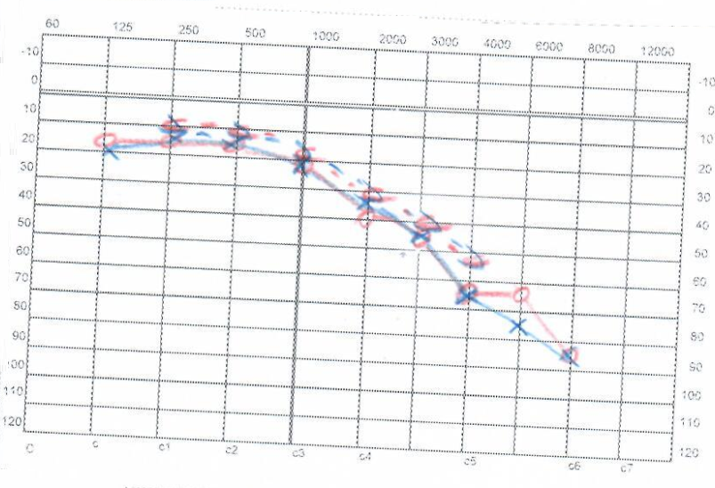
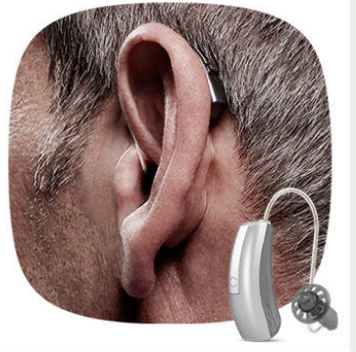
UCHO II
Sluchadla
Kazuistika 1.
  Pacient:
    75 letý muž
  Subjektivní potíže
    postupně se zhoršující nedoslýchavost, komunikační potíže
    „slyší, ale nerozumí“
  Objektivní nález
    Otoskopie: normální nález
    Audiometrie: symetrická percepční basokochleární nedoslýchavost
  Diagnóza
    presbyakuze
  Léčba
    sluchadla
Obr. audiogram pacienta
archiv KOCHHK
Zdroj obr.: www.widex.cz

Slide 56
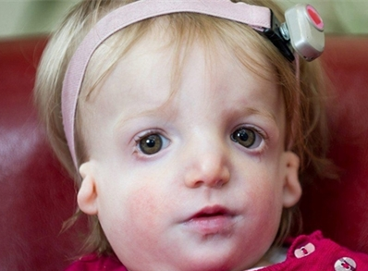
UCHO II
Sluchadla
Sluchadla pro kostní vedení
  část sluchadla je pevně připevněna k lebce
  generuje vibrace, kostí se šíří do vnitřního ucha
  obchází převodní systém ucha
  Indikace
    pacienti s převodní / smíšenou sluchovou vadou / jednostrannou hluchotou
    tam kde nelze použít klasické sluchadlo:
      atrezie zvukovodu
      stenózy zvukovodů
      chronický výtok z ucha…
Obr.: dítě se syndromem Treacher - Collins - kromě kraniofaciální malformace je typická mikrootie nebo atrezie zvukovodů
BAHA softband
Zdroj obr.: www.maminka.cz

Slide 57
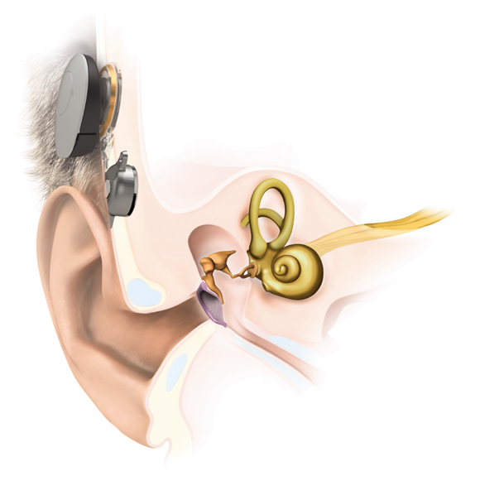
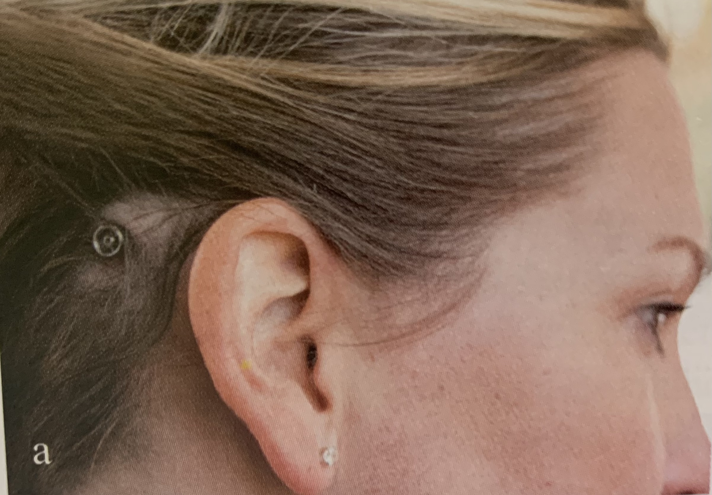
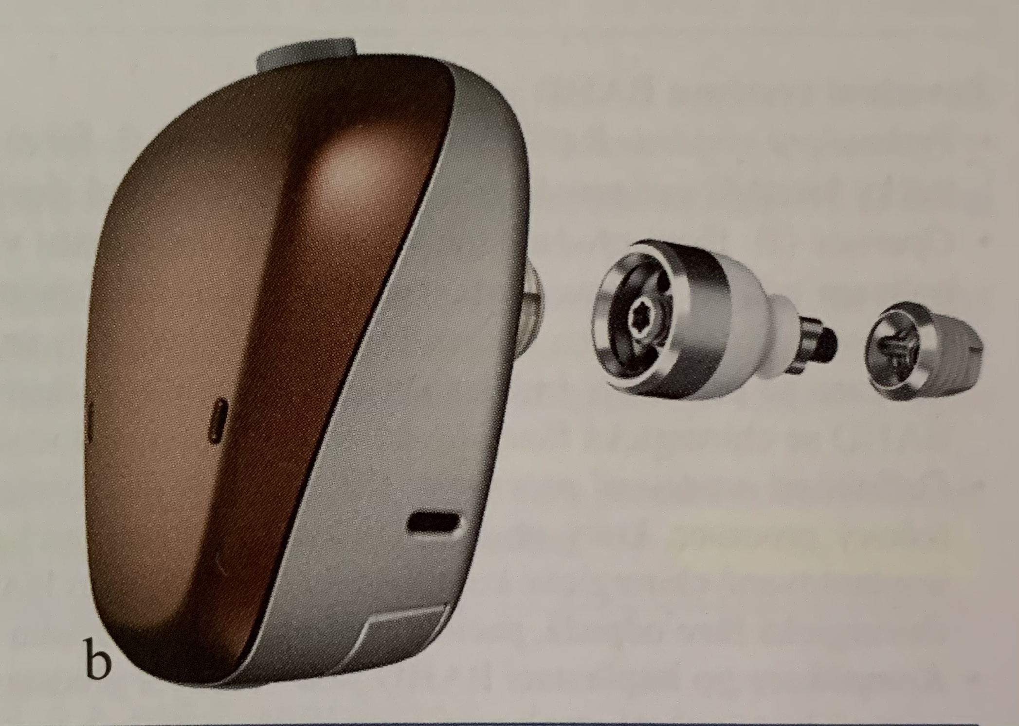
UCHO II
Implantáty pro přímé kostní vedení
BAHD
  „Bone anchored hearing devices“
  Princip
    Přeměna zvuku v řečovém procesoru na vibrace
    Vibrace přenášeny implantovaným systémem do kostí lebky na tekutiny vnitřního ucha
      Osteointegrace titanové komponenty do kosti lebky
    rozkmitáním tekutin vnitřního ucha jsou stimulovány vláskové buňky Cortiho orgánu
      BAHA
      Bonebridge
Systém BAHA
Zakotvený abutment za uchem – připraven k připevnění řečového procesoru
Zdroj obr.: R.Havlík Foniatrie - sluch
Schéma Bonebridge
Zdroj obr.: medel.com

Slide 58
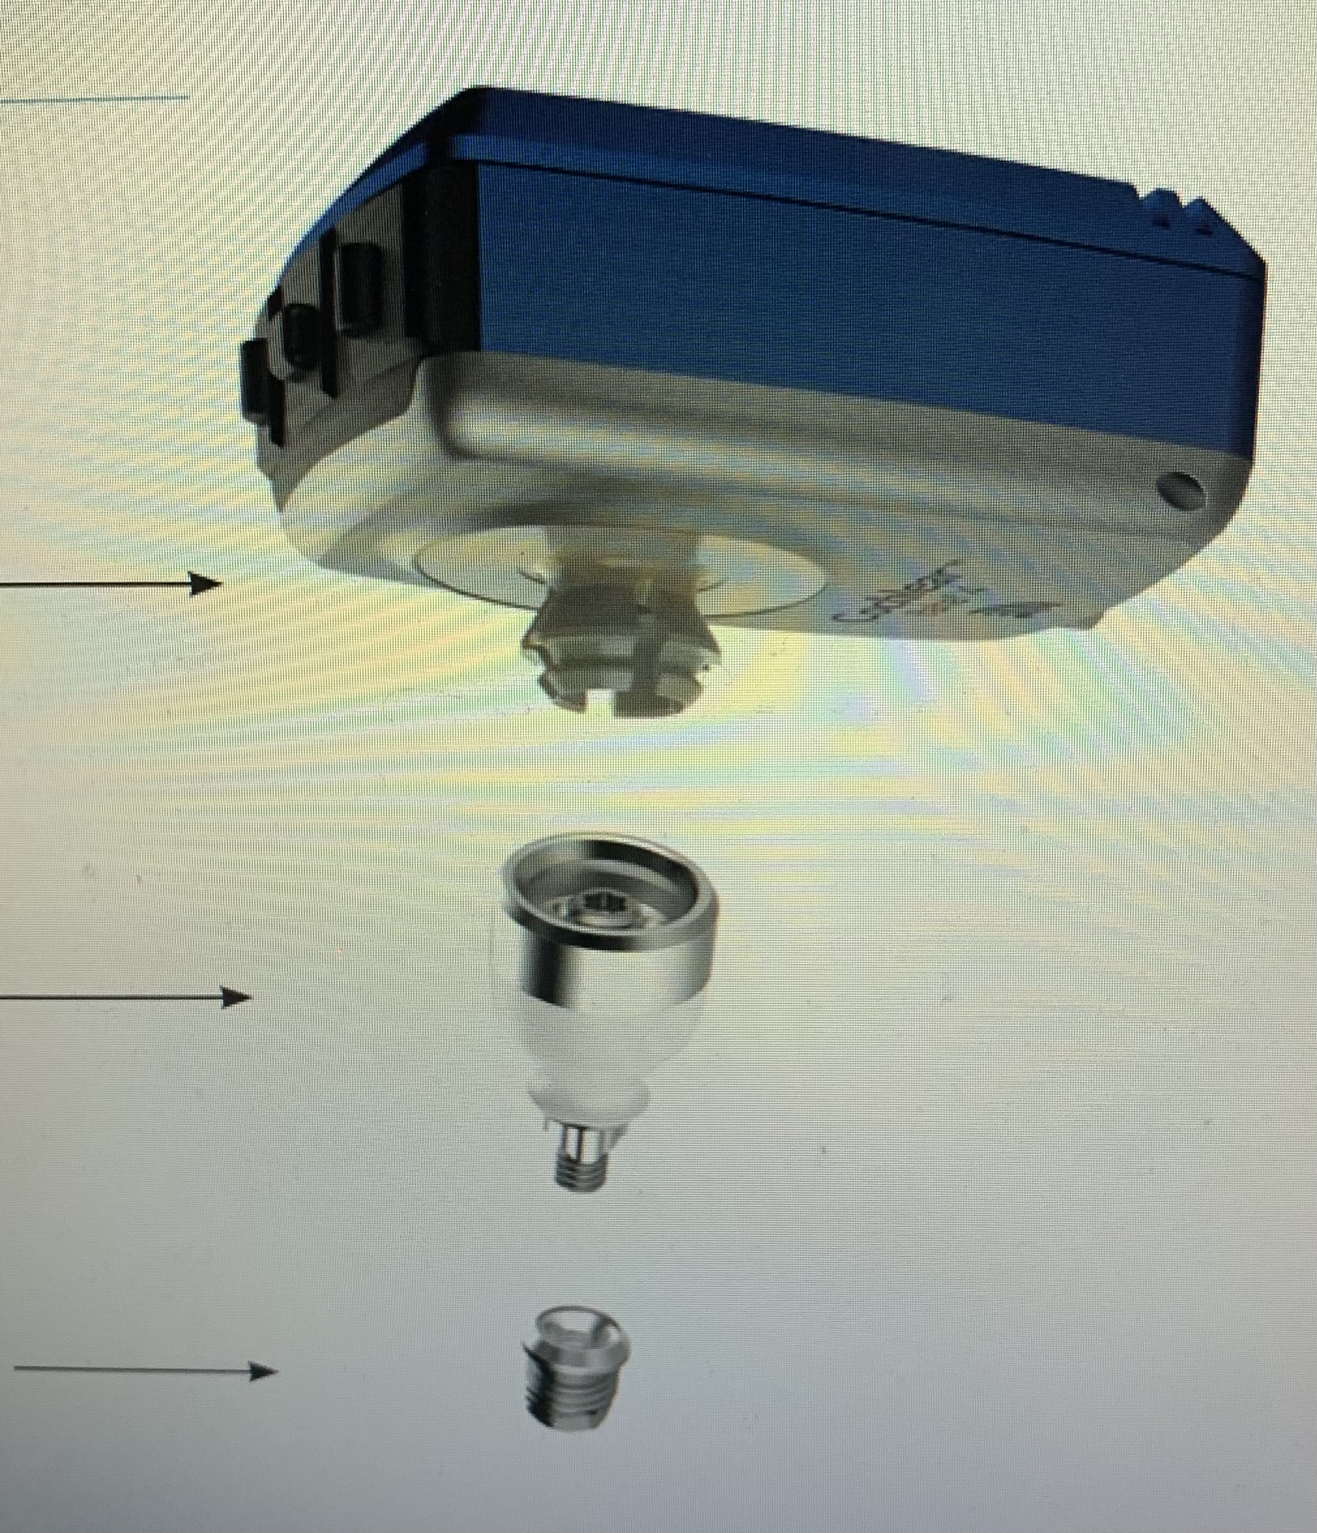
UCHO II
Implantáty pro přímé kostní vedení
BAHD
  Indikace
    Indikována pro nemocné s převodní / smíšenou nedoslýchavostí,
    kteří nemohou nosit konvenční sluchadlo / s jednostrannou hluchotou
      Stenóza / atrézie zvukovodu (převodní nedoslýchavost)
      Ušní výtok
        Chronický středoušní zánět, alergické reakce ve zvukovodu
      přítomnost rozsáhlých trepanačních dutin
      Jednostranná hluchota
        Přenos zvuku z procesoru na postižené straně bezeztrátově kostním vedením do hlemýždě zdravé strany
          Zlepšení porozumění v hluku (odstranění akustického stínu hlavy)
          „Pacient slyší z obou stran do jednoho hlemýždě“
  Složení implantátu BAHA
    Titanový implantát
    Nástavec (abutment)
    Řečový procesor (sluchadlo)
Řečový procesor
Abutment
Titanový impantát
Zdroj obr.: příručka pro praxi:BAHA implantát

Slide 59

UCHO II
Implantáty pro přímé kostní vedení
Systém BAHA connect ™ (video)

Slide 60


UCHO II
Implantáty pro přímé kostní vedení
BAHD
  Bonebridge
    Složení
      Zevní audioprocesor
      Plně implantabilní vnitřní kostní implantát
        Součástí je zdroj vibrací (transducer)
          Implantace do kostního lůžka (spánkové kosti),
          fixace 2 kortikálními šrouby
          Transmastoidní implantace
        S audioprocesorem propojeny magneticky
Zdroj obr.: Fotoarchív KOCHHK FNUSA a LFMU, www.medel.com

Slide 61

UCHO II
Implantáty pro přímé kostní vedení
Systém Bonebridge ™ (video)

Slide 62

UCHO II
Implantáty pro přímé kostní vedení
Kazuistika 2.
  Pacient
    32 letá žena se syndromem Treacher – Collins
  Subj.potíže
    doposud nosila sluchadlo s kostním vibrátorem na čelence
    nedoslýchavost, komunikační potíže
  Obj.nález
    Otoskopie: oboustranná atrezie zvukovodů
    Audiometrie: převodní nedoslýchavost oboustranně (viz obrázek)
  Léčba
    Implantace Bonebridge
Obr. audiogram pacientky
Zdroj obr. Fotoarchiv KOCHHK FNUSA a LFMU

Slide 63



UCHO II
Implantáty pro přímé kostní vedení
Operace Bonebridge
Obr.: příprava operačního pole a implantační set
Zdroj obr.: Fotoarchiv KOCHHK FNUSA a L“FMU

Slide 64



UCHO II
Implantáty pro přímé kostní vedení
Operace Bonebridge
Obr.: planum mastoideum - vyfrézování lůžka pro uložení vibrační části implantátu
Zdroj obr.: Fotoarchiv KOCHHK FNUSA a LFMU

Slide 65


UCHO II
Implantáty pro přímé kostní vedení
Operace Bonebridge
Obr.: uložení implantátu a fixace dvěma kortikálními šrouby
Zdroj obr.: Fotoarchiv KOCHHK FNUSA a LFMU

Slide 66

UCHO II
Kochleární implantace
Kochleární implantát
  Sluchová neuroprotéza
  Indikace
    Pacienti s jednostrannou / oboustrannou hluchotou / těžkou percepční nedoslýchavostí
    u dospělých nejčastěji:
      postupně progredující percepční vada
      idiopatická náhle vzniklá ztráta sluchu
      ztráta sluchu po meningitidě
    u dětí nejčastěji:
      vrozená vada
        Při screeningu sluchu novorozenců nebo zjištěno rodiči
      implantace nejlépe do 1 roku (0,5 – 4 roky)
    preferována je oboustranná implantace
Obr.: kochleární implantát (f. Medel)
Zdroj obr.: www.medel.com

Slide 67
UCHO II
Kochleární implantace
Vyšetření pacienta před kochleární implantací
  ORL:
    Foniatrie/audiologie
      Anamnéza
        Etiologie sluchové vady
        Dosavadní kompenzace (sluchadla)
      Tónová audiometrie
      Slovní audiometrie
      OAE – Otoakustické emise
      ASSR – Auditory Steady-State Response
    Vyšetření vestibulárních funkcí
      VNG
      kalorizace

Slide 68
UCHO II
Kochleární implantace
Vyšetření pacienta před kochleární implantací
  Zobrazovací metody
    HRCT pyramid – anatomické odchylky, vrozené vady, osifikace kochley
    MR mozku – vyloučení patologie MM koutů, vnitřní ucho
  Logopedie
    Zhodnocení komunikačních schopností
    Prelingvální / postlingvální
  Neurologie
    Vyloučení centrální etiologie hluchoty ev. jiných závažných neurol. onemocnění
  Psychologie
    Zhodnocení schopnosti spolupráce při péči o KI, rehabilitaci apod.
  Otoplan
    měření velikosti kochley, výběr elektrody, 3D modelace anatomie

Slide 69

UCHO II
Kochleární implantace
Vyšetření pacienta před kochleární implantací
  Otoplán
    výběr vhodného kochleárního implantátu a vhodné délky elektrody pomocí speciálního softwaru
Zdroj obr.: www.medel.com

Slide 70

UCHO II
Kochleární implantace
Části Kochleárního implantátu
  Audioprocesor (řečový procesor)
    Zevní část
    Zavěšený za uchem / umístění přímo nad implantátem
  Samotný implanát
    Cívka a magnet
    Tělo implantátu
    Elektrodový svazek „elektroda“
Zdroj obr.: www.audionica.cz

Slide 71

UCHO II
Kochleární implantace
Princip fungování kochleárního implantátu
1
Zvuk je snímán mikrofonem audioprocesoru
  zavěšený za uchem / přímo nad implantátem
  přeměna v digitální signál
2
Signál se dostává do vysílací cívky
  Nad místem přijímací cívky implantované části
  Fixace pomocí magnetů ve vysílací i přijímací cívce
  Někdy součást audiprocesorů , umísěných nad místo uložení implanátu
3
Bezdrátová přenos signálu z vysílací cívky přes kůži do přijímací části implantátu
  V impulsech vysílaného signálu je energie pro napájení implantované části
www.audionika.cz

Slide 72
UCHO II
Kochleární implantace
Princip fungování kochleárního implantátu
4
Ve vnitřní části implantátu informace dekódovány na soubory elektrických kladných a záporných impulsů
5
Impulzy jsou přeneseny v elektrodovém svazku do stimulačních elektrod
6
Stimulační elektrody rozmístěny uvnitř hlemýždě, stimulují vlákna sluchového nervu
Sluchový nerv vede výslednou informaci po sluchových drahách do sluchových center, kde vzniká zvukový vjem
www.audionika.cz

Slide 73

UCHO II
Kochleární implantace
Princip fungování kochleárního implantátu (video)

Slide 74
UCHO II
Kochleární implantace
Operace step by step
  příprava operačního pole a zaměření pozice KI
  retroaurikulární incize a příprava muskulárního laloku
  kortikální antromastoidektomie
  zadní tympanotomie
  příprava lůžka pro tělo implantátu
  expozice kulatého okénka
  odklápění sekundární membrány kulatého okénka nebo provedení kochleostomie
  inzerce elektrody
  měření impedance elektrod
  fixace elektrodového svazku kostní drtí
  repozice a sutura muskulárního laloku
  drenáž a sutura kůže

Slide 75
UCHO II
Kochleární implantace
Komplikace kochleární implantace
  Peroperační:
    Krvácení z esovitého splavu
    Likvorea (porušení dura mater)
    Poranění lícního nervu (2.kolénko, mastoidní úsek, chorda tympani)
    Nemožnost provedení operace pro anatomické abnormality (vrozené, pozánětlivé, v důsledku otosklerozy, meningitidy)
    Zavedení elektrody mimo kochleu
  Pooperační:
    Infekční komplikace
    Závratě
    Odložená paréza lícního nervu
    Nežádoucí stimulace lícního nervu elektrodou implantátu
    Dislokace implantátu

Slide 76

UCHO II
Kochleární implantace
Pooperační rehabilitace a sledování
  KI do provozu nejdříve za 4 týdny po operaci
    první nastavení implantátu pacientovi na míru
    propojení s audioprocesorem
  Pacient si na KI musí zvyknout a učit se s ním slyšet (6-12 měsíců)
  Rychlost rehabilitace a výsledná kvalita slyšení závisí
    na etiologii sluchové poruchy a předchozí stimulaci
    zda nosil sluchadla, jak dlouho neslyší, jak je rozvinutá řeč apod
  Pravidelné ladění KI
    individuální nastavování ve spolupráci klinický inženýr a foniatr
  Hodnocení efektu KI:
    Tónová audiometrie z volného pole
    Slovní audiometrie, větná audiometre (ev. v šumu)
    Dotazníky kvality života
Zdroj obr.:Fotoarchív KOCHHK FNUSA a LFMU

Slide 77

UCHO II
Kochleární implantace
Kazuistika 3.
  Pacient:
    41 letá žena
  Subj.potíže:
    od dětství nosí sluchadla na obě uši
    sluch se postupně zhoršuje
    sluchadla již nepomáhají, má komunikační potíže
  Obj.nález:
    Otoskopie
      normální nález
    Tónová audiometrie
      vlevo velmi těžká nedoslýchavost
      vpravo praktická hluchota
    Slovní audiometrie
      bez sluchadla : bez odpovědi
      se sluchadlem o výkonu 120 dB: nedostatečný efekt
Obr. audiogram pacientky
Zdroj obr.: Fotoarchiv KOCHHK FNUSA a LFMU

Slide 78
UCHO II
Kochleární implantace
Kazuistika 3.
  Pacientka podstoupila níže uvedená vyšetření, abychom zjistili, zda je vhodným kandidátem ke kochleární implantaci:
    HRCT spánkových kostí
      normální anatomické poměry středního i vnitřního ucha
    Psychologické vyšetření
      doporučena kochleární implantace
    Logopedické vyšetření
      doporučena kochleární implantace
    Otoneurologické vyšetření
      Neprokázána porucha rovnovážného ústrojí
    Pacientka byla multidisciplinární indikační komisí doporučena k operaci

Slide 79

Děkuji za pozornost

